Slide 1
Finanzierung
SoSe 2021

Slide 2
Inhalte
Planung des Finanzbedarfs
Umsatz- und Rentabilitätsprognose
Liquiditätsplanung
Kapitalbedarfsermittlung
Grundlagen der Finanzierung
Eigenfinanzierung
Fremdfinanzierung
Goldene Finanzierungsregel
Exkurs: öffentliche Förderung bei Existenzgründern

Slide 3
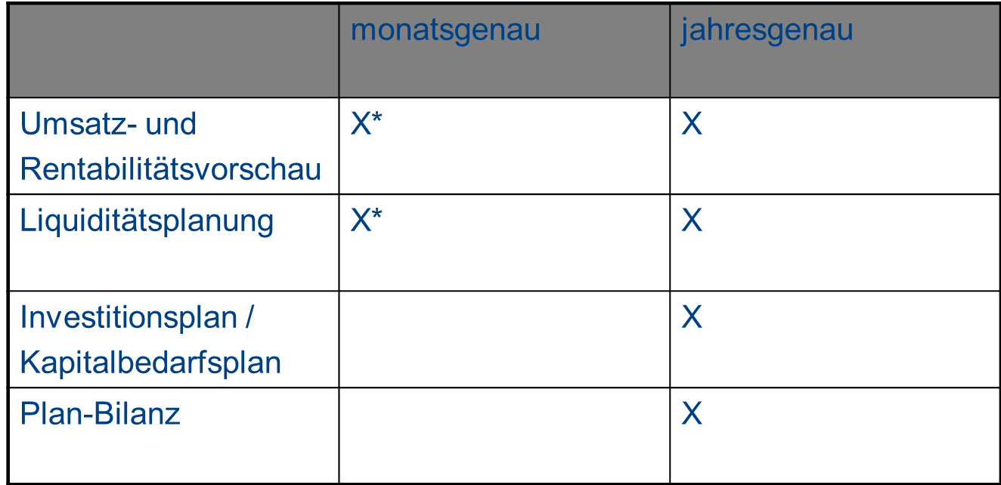
Planung des Finanzbedarfs
* Die monatsgenaue Betrachtung empfiehlt sich für das erste Planungsjahr

Slide 4
Gewinnbedarf - I
Wichtig für Kleingewerbe, eingetragene Kaufleute und Personengesellschaften
Aus dem Gewinn müssen gezahlt werden:
Einkommensteuer
Private Vorsorge (private Kranken- und Pflegeversicherung, Altersvorsorge)
TILGUNG der Kredite (vgl. Liquiditätsplanung)
Ausgaben für private Lebensführung
Kalkulatorische Verzinsung des eingesetzten Eigenkapitals

Slide 5
Gewinnbedarf - II
Für Kapitalgesellschaften weniger wichtig
Mitarbeitender Selbstständiger erhält ein offizielles Gehalt von der GmbH, bei der er de jure angestellt ist
Er ist de jure Angestellter, der u.U. der Sozialversicherungspflicht unterliegt
ABER: analoge Fragestellung: wie hoch muss das Gehalt sein (Lebensführung etc.)

Slide 6
Kostenplanung
An Kosten werden anfallen:
Hauptkosten
Miete + Nebenkosten
Personalkosten inkl. Sozialabgaben
Kreditzinsen
AfA (=Wertminderung von Vermögensgegenständen, die gewinnmindern als Aufwand erfasst wird)
Werbung etc.
Sonstige Kosten
Steuerberater, Anwalt,
Versicherungen,
Telefon etc.
Kalkulatorische Kosten
Risikozuschläge
Ggf. Wareneinsatz

Slide 7
Notwendiger Umsatz
Aus dem Gewinnbedarf resultiert ein erforderlicher Umsatz, der mindestens generiert werden muss
GEWINN = UMSATZ - KOSTEN

Slide 8
Liquiditätsplanung
Sie können durchaus in den Anfangsmonaten/-jahren Verluste einfahren, aber
Sie können es sich nicht leisten, 4 Wochen lang Ihre Rechnungen nicht zu bezahlen.
Liquiditätsplanung ist u.U. wichtiger als Gewinnplanung
Praxistipp: verspätete Zahlungen von Kunden, Forderungsausfälle etc. in die Liquiditätsplanung einkalkulieren (Stichwort: SICHERHEITSZUSCHLÄGE)

Slide 9
Gewinn und cashflow
Gewinn = Umsatz – Kosten
Cash Flow = Einnahmen – Ausgaben
Hauptunterschiede: Abschreibungen (buchhalterisch erfasster Wertverlust; Näheres in der Veranstaltung Rechnungswesen), Kredit-TILGUNG (Weiteres ebenfalls im Rechnungswesen)

Slide 10
Planung des Kapitalbedarfs
Gegenstände des Anlagevermögens (steht dem Unternehmen zur Verfügung; relativ wenig Änderungen)
Grundstücke und Gebäude | - €
Betriebs- und Geschäftsausstattung | 20.000,00 €
Fuhrpark | 10.000,00 €
Patente/Lizenzen | 5.000,00 €
Summe AV | 35.000,00 €
Gegenstände des Umlaufvermögen (sollen nicht dauerhaft im unternehmen verbleiben; häufige Änderungen)
Material/Waren | 2.000,00 €
Summe UV (ohne notw. Bankguthaben) | 2.000,00 €
Summe AV und UV | 37.000,00 €
Liquiditätsreserve (mind. 6 Monate) | 20.000,00 €
Gründungskosten (inkl. Einführungswerbung) | 5.000,00 €
Kosten der privaten Lebensführung (mind. 6 Monate) | 15.000,00 €
Gesamter Kapitalbedarf | 77.000,00 €
Man sieht: gemietetes Büro
Hardware
Software
v.a. Miete, Personal
HR-Eintrag usw.
priv. KV etc. enthalten

Slide 11
Finanzierung
Woher stammt das Kapital für die im Unternehmen gebundenen Vermögensgegenstände?
Passivseite der Bilanz = Mittelherkunft (weiteres in der Veranstaltung zum Rechnungswesen)
Innen- oder Außenfinanzierung?
Wird das Kapital aus dem laufenden Geschäftsprozess erwirtschaftet oder fließt es von außen zu?
Eigen- oder Fremdfinanzierung?
Nimmt das bilanzielle Eigen- oder Fremdkapital zu?

Slide 12
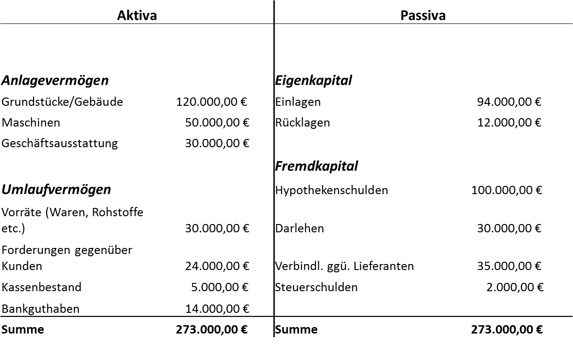

einfache Bilanz - weiteres in der Veranstaltung zu externem Rechnungswesen -
Stammt das Kapital aus Eigenmitteln oder nicht?

Slide 13
Innenfinanzierung mit eigenkapital
Sog. Selbstfinanzierung
Mittelzufluss kommt aus dem Unternehmen selbst
Offene Selbstfinanzierung: Gewinne werden nicht ausgeschüttet, sondern verbleiben im Unternehmen
Verdeckte Selbstfinanzierung: Unterbewertung von Aktiva und/oder Überbewertung der Schulden
Hauptnachteile:
dauert bei großem Kapitalbedarf recht lange
relativ schlecht planbar
tauchen in der Bilanz auf (meist unter „Gewinnrücklagen“)
Üblicherweise wird diese Finanzierungsart zweckfrei und ständig durchgeführt
kein Ausweis in der Bilanz

Slide 14
Außenfinanzierung mit eigenkapital
Eigenkapital wird dem Unternehmen von außen zugeführt
Bisherige Eigentümer bringen Geld oder Sacheinlagen in das Unternehmen ein
Weitere Eigentümer werden „in‘s Boot“ geholt
Hauptnachteile:
z.T. gravierende Auswirkungen auf Mitspracherechte
Änderung des Gesellschaftsvertrages nötig (bei Kapitalgesellschaften ¾-Mehrheit)
Veränderte Gewinnverteilung
Hauptvorteile (auch bei Selbstfinanzierung):
Keine Befristung des Kapitals (Kredite müssten getilgt werden)
Keine Zinsbelastung

Slide 15
Außenfinanzierung mit Fremdkapital
Klassischer Fall: Kreditaufnahme
Kreditformen:
Kontokorrentkredit/Dispositionskredit
Kundenanzahlungen
Lieferantenkredite (Zahlungsziele)
Klassische Darlehen (feste Summe, fester Tilgungsplan)
von Banken
der öffentlichen Hand
Privatdarlehen
Sonderformen: v.a. Leasing

Slide 16
Darlehensarten nach tilgung
Prinzipiell ergeben sich folgende Möglichkeiten:
Festdarlehen: während der Laufzeit werden nur Zinsen bezahlt, die Tilgung erfolgt en bloc am Ende der Laufzeit
Abzahlungsdarlehen: das Darlehen wird gleichmäßig getilgt, Zinsen werden von der jeweils noch vorhandenen Restschuld berechnet (und ebenfalls über die Laufzeit beglichen)
Annuitätendarlehen: es fließt ein über die komplette Laufzeit des Darlehens gleichbleibender Betrag ab, der sich aus wechselnden Tilgungs- und Zinskomponenten zusammensetzt.

Slide 17
Beispiel zu Darlehensarten
Das Unternehmen O. Hardt e.K. nimmt ein Darlehen über 40.000€ auf. Die Laufzeit beträgt 5 Jahre, die jährliche Effektivverzinsung beträgt 4,5%.
Effektivzins: tatsächliche, auf die Laufzeit umgerechnete Zinsbelastung; ergibt sich aus dem sog. Nominalzins, korrigiert um Bearbeitungsgebühren, Bereitstellungsgebühren,
nicht vollständig ausgezahlte Darlehenssumme (sog. Disagio) etc.

Slide 18
Festdarlehen
Jahr | Schuld am Jahresanfang | Tilgung | Zinsen | Zahlungsabfluss | Restschuld am Jahresende
1 | 40.000,00 € | - € | 1.800,00 € | 1.800,00 € | 40.000,00 €
2 | 40.000,00 € | - € | 1.800,00 € | 1.800,00 € | 40.000,00 €
3 | 40.000,00 € | - € | 1.800,00 € | 1.800,00 € | 40.000,00 €
4 | 40.000,00 € | - € | 1.800,00 € | 1.800,00 € | 40.000,00 €
5 | 40.000,00 € | 40.000,00 € | 1.800,00 € | 41.800,00 € | - €
 |  |  | 9.000,00 €
Hohe Zinsaufwendungen, aber in Anfangsphase wenig Liquiditätsabfluss (Privatleute nutzen diese Möglichkeit z.B., indem sie zum Laufzeitende den Kredit mit einer dann fälligen Kapitallebensversicherung tilgen)

Slide 19
Abzahlungsdarlehen
Jahr | Schuld am Jahresanfang | Tilgung | Zinsen | Zahlungsabfluss | Restschuld am Jahresende
1 | 40.000,00 € | 8.000,00 € | 1.800,00 € | 9.800,00 € | 32.000,00 €
2 | 32.000,00 € | 8.000,00 € | 1.440,00 € | 9.440,00 € | 24.000,00 €
3 | 24.000,00 € | 8.000,00 € | 1.080,00 € | 9.080,00 € | 16.000,00 €
4 | 16.000,00 € | 8.000,00 € | 720,00 € | 8.720,00 € | 8.000,00 €
5 | 8.000,00 € | 8.000,00 € | 360,00 € | 8.360,00 € | - €
 |  |  | 5.400,00 €
Geringe Zinsbelastung, aber gerade in Anfangsphase sehr hoher Liquiditätsabfluss

Slide 20
Annuitätendarlehen
Jahr | Schuld am Jahresanfang | Tilgung | Zinsen | Annuität | Restschuld am Jahresende
1 | 40.000,00 € | 7.311,67 € | 1.800,00 € | 9.111,67 € | 32.688,33 €
2 | 32.688,33 € | 7.640,70 € | 1.470,97 € | 9.111,67 € | 25.047,63 €
3 | 25.047,63 € | 7.984,53 € | 1.127,14 € | 9.111,67 € | 17.063,11 €
4 | 17.063,11 € | 8.343,83 € | 767,84 € | 9.111,67 € | 8.719,28 €
5 | 8.719,28 € | 8.719,30 € | 392,37 € | 9.111,67 € | - 0,02 €
 |  |  | 5.558,33 €
Mittelmäßige Zinsbelastung, konstanter Zahlungsabfluss
Regelfall

Slide 21
Kreditkosten/Jahreszins
Abhängig von
allgemeinem Zinsniveau (Basiszins der EZB)
Darlehenssumme (je höher die Summe, desto mehr kann die Bank erwirtschaften)
Tilgungsmodalität (Fest-, Abzahlungs- oder Annuitätendarlehen)
Laufzeit (je länger die Laufzeit, desto mehr kann die Bank erwirtschaften)
Sicherheiten (Risiko bei Nichttilgung wird durch Sicherheiten gemindert)

Slide 22
Kreditsicherheiten
Allg. Kreditwürdigkeit des Kreditnehmers
Laufende Einkünfte
Keine/wenig andere Kredite (auch Kreditkarten)
Keine/wenig dauerhafte Belastungen (auch Handy- und Leasingverträge)
Keine SCHUFA-Einträge
Schuldrechtliche Sicherungen
Bürgschaften
Forderungsabtretungen
Sog. dingliche Sicherungen
Bewegliche Pfandrechte
Grundpfandrechte (Hypothek, Grundschuld)
Sicherungsübereignung
Eigentumsvorbehalt (bei Lieferantenkrediten)

Slide 23
Schuldrechtliche Sicherungen
Bürgschaft
Bürge verpflichtet sich, ggf. für die Verbindlichkeiten eines Dritten einzustehen (Kreditsumme, Folgekosten wie Mahn- und Gerichtskosten)
Ausfallbürgschaft: Bürge muss erst zahlen, wenn beim Schuldner erfolglos ein Vollstreckungsverfahren durchgeführt wurde
Selbstschuldnerische Bürgschaft: Bürge muss theoretisch schon einspringen, wenn Schuldner mit Rate im Rückstand ist)
Forderungsabtretung
Zur Sicherung werden Forderungen des Schuldners an den Kreditgläubiger abgetreten (z.B. Kundenforderungen)
Je nach Art der Abtretung zahlt der Kunde des Kreditschuldners direkt an den Kreditgläubiger oder an den Kreditschuldner, der die Summe dann weiterleiten muss

Slide 24
dingliche Sicherungen - I
Mobilien als Sicherheit
bewegliche Pfandrechte
Klass. Verpfändung: Kreditnehmer übergibt zur Kreditsicherung ein Pfand, nach Tilgung erhält er dieses zurück, bei Nichttilgung darf der Kreditgläubiger dieses Pfand versteigern lassen, um an „sein Geld zu kommen“
Sicherungsübereignung
Kreditschuldner tritt Eigentum an einer Mobilie an Kreditgläubiger ab, darf den übereigneten Gegenstand aber weiter nutzen (kein Besitzwechsel)
Bsp.: Kredit zum Kauf eines Kfz; Bank als Kreditgläubiger erhält Brief, Kreditschuldner behält Schein und Schlüssel und kann das Kfz somit nutzen
Eigentumsvorbehalt
Bei Lieferung einer Sache bleibt der Lieferant so lange Eigentümer, bis die Sache bezahlt ist (dies kann auch auf Weiterverarbeitung oder Weiterverkauf ausgedehnt werden)

Slide 25
dingliche Sicherungen - II
Immobilien als Sicherheit: Grundpfandrechte
Kreditgeber wird als „Pfandbesitzer“ einer Immobilie in‘s Grundbuch eingetragen, bei Nicht-Tilgung des Kredits darf der Kreditgeber das Grundstück versteigern lassen
Hypothek: an den zu Grunde liegenden Kredit gebunden (nur für einen Kredit nutzbar); Haftung des Kreditnehmers mit Grundstück/Gebäude und sonstigem Vermögen
Grundschuld: NICHT an den zu Grunde liegenden Kredit gebunden (kann nacheinander für mehrere Kredite genutzt werden); Haftung des Kreditnehmers theoretisch NUR mit Grundstück/Gebäude
Meist wird die Haftung der Grundschuld per Vertrag auch auf das sonstige Vermögen ergänzt (Stichwort: Vertragsfreiheit)

Slide 26
Goldene Finanzierungsregel
Nutzungsdauer des Gegenstandes soll übereinstimmen mit Rückzahlungsfrist des Kapitals
langfristig
mittel- bis kurzfristig
Anlagevermögen
Umlaufvermögen
Eigenkapital, langfristiges Fremdkapital (z.B. Hypothekendarlehen)
Mittel- und kurzfristiges Fremdkapital (mittelfrist. Darlehen, Verb. a.L.L., Kontokorrentkredit)

Slide 27
Sonderfall Leasing
Leasing: Miete/Pacht als Alternative zur Kreditfinanzierung
Operate Leasing: Vertrag jederzeit kündbar; Leasinggeber trägt VOLLES Investitionsrisiko
Finance Leasing: Vertrag mit unkündbarer Grundmietzeit; Leasinggeber trägt nur z.T. Investitionsrisiko
Leasingrate ist für Unternehmer vollständig steuerlich absetzbar, bei Krediten nur der Zinsanteil
Tendenziell weniger Liquiditätsabfluss als bei Annuitätendarlehen
Geringeres Investitionsrisiko für Leasingnehmer
Mgl., besser auf dem neuesten Stand der Technik zu bleiben
in der Regel teurer als Kreditfinanzierung

Slide 28
Öff. Förderung bei Existenzgründung
Gründungszuschüsse bei Arbeitslosen
9 Monate lang ALG I zzgl. 300€;
u.U. 6 weitere Monate 300€
Darlehen
Bürgschaften
Beratung

Slide 29
Institute für öff. Förderung
KfW-Mittelstandsbank
Existenzgründungsdarlehen
NRW-Bank
Gründungs- und Wachstumsfinanzierung durch Darlehen
Bürgschaftsbank NRW
Ausfallbürgschaften
Beratungsprogramm Wirtschaft NRW
Gründungs- und Begleitberatung
IHK
Gründungs- und Begleitberatung

Slide 30
Öffentliche förderung - Voraussetzungen
Existenzgründer
überzeugende Unternehmerpersönlichkeit
fachliche und kaufmännische Qualifikation
geordnete Vermögensverhältnisse
Vorhaben/Unternehmen
detaillierte Vorhabensbeschreibung
fundierte und nachvollziehbare Ertragsvorschau
aussagefähige Liquiditätsvorschau
Zahlenmaterial (falls mgl.)

Slide 31
Prinzipielle Vorteile öff. Förderung
Lange Laufzeiten
Tilgungsfreie Jahre
Günstige Zinssätze
Zinsbindung vielfach für 10 Jahre
Außerplanmäßige Rückzahlungen i. d. R. möglich
Finanzierungen auch in der Anlaufphase und Festigungsphase
Anträge in aller Regel über die Hausbank, die Ihnen zur Seite steht

Slide 32
Vielen Dank für Ihre Aufmerksamkeit!

